Slide 1
Introducción a las Bases de Datos en Android
Unidad 2: Persistencia de Datos con SQLite

Slide 2
¿Por qué necesitamos una base de datos?
Hasta ahora, los datos que pasamos de una Activity a otra desaparecen cuando la aplicación se cierra. Una base de datos nos permite almacenar datos de forma persistente en el dispositivo del usuario. Esto es ideal para guardar listas de elementos, configuraciones, perfiles de usuario y más.

Slide 3
¿Qué es SQLite?
Es un motor de base de datos ligero, autónomo y sin servidor. Viene incluido en el sistema operativo Android, por lo que no necesitas configuraciones adicionales. Funciona con lenguaje SQL (Structured Query Language), el estándar para gestionar bases de datos.

Slide 4
Los Componentes Clave de SQLite en Android
La Arquitectura de SQLite en Android
Contenido: Para usar SQLite, Android nos proporciona dos clases principales: SQLiteOpenHelper: Esta es la clase más importante. Nos ayuda a: Crear la base de datos y la tabla la primera vez que la aplicación se ejecuta. Actualizar la base de datos si la versión cambia.
SQLiteDatabase: Es la clase que representa la base de datos en sí. A través de ella, podemos ejecutar todos los comandos SQL, como insertar, leer, actualizar y eliminar datos.

Slide 5
Flujo de trabajo
Creas una clase que extienda de SQLiteOpenHelper.
Dentro de esta clase, defines la estructura de la base de datos y la tabla.
Obtienes una instancia de SQLiteDatabase a través de tu SQLiteOpenHelper.
Usas esa instancia para realizar operaciones CRUD (Crear, Leer, Actualizar, Borrar).

Slide 6
Paso a Paso: Diseñando nuestra App
Prototipo de la App: Listado de Comidas Favoritas
Objetivo: Crear una aplicación sencilla que permita al usuario agregar, ver, editar y eliminar sus comidas favoritas. Interfaz de Usuario (Layouts):
activity_main.xml: Contendrá una lista (ListView) para mostrar todas las comidas. activity_add_food.xml: Tendrá campos de texto para el nombre, la descripción y un botón para guardar. Clases Java:
MainActivity.java: La lógica principal que muestra la lista de comidas.
AddFoodActivity.java: La pantalla para agregar o editar una comida.
DBHelper.java: Nuestra clase de ayuda (SQLiteOpenHelper) para manejar la base de datos.
Food.java: Una clase modelo para representar un objeto Comida.

Slide 7
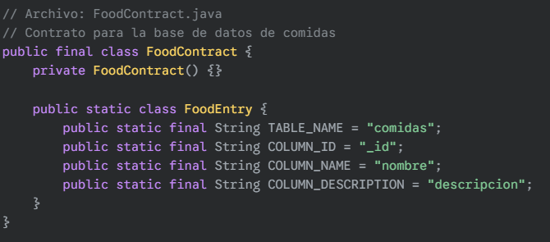
Creando el Contrato de la Base de Datos
Es una buena práctica crear una clase "contrato" para definir los nombres de la tabla y las columnas. Esto evita errores de escritura y hace el código más legible. La tabla se llamará comidas.

Slide 8
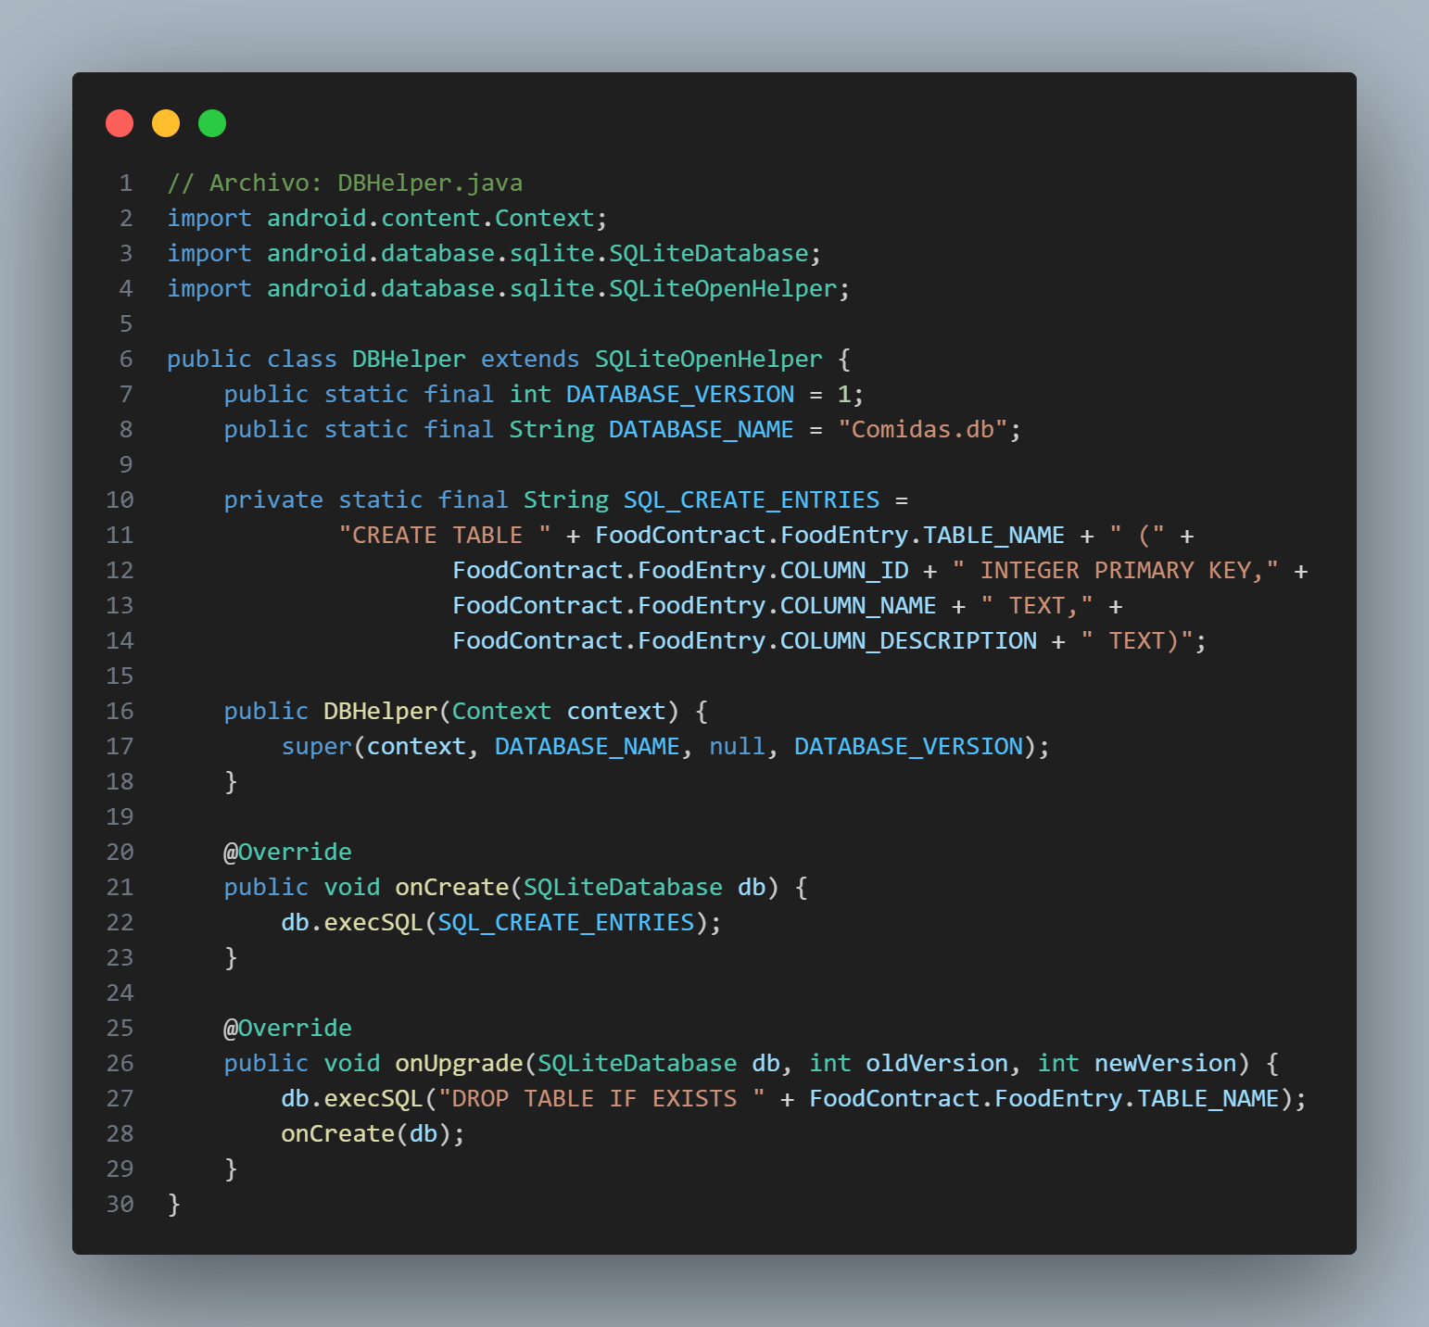
Creando el DBHelper
Creando el Ayudante de Base de Datos (DBHelper)
Creamos una clase DBHelper.java que herede de SQLiteOpenHelper. Dentro de ella, definimos la lógica de creación de la tabla en el método onCreate(). El método onUpgrade() se llama cuando la versión de la base de datos cambia y se usa para actualizar la estructura de la tabla.

Slide 9
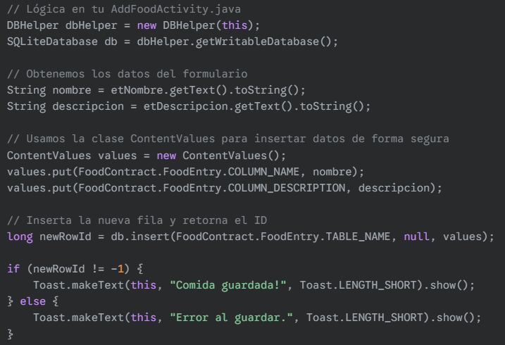
Operaciones CRUD (Crear, Leer, Actualizar, Borrar)
Operaciones CRUD en la Base de Datos Contenido:
Para realizar operaciones, necesitas una instancia de SQLiteDatabase a través de tu DBHelper.
Usarás métodos como insert(), query(), update() y delete().

Slide 10

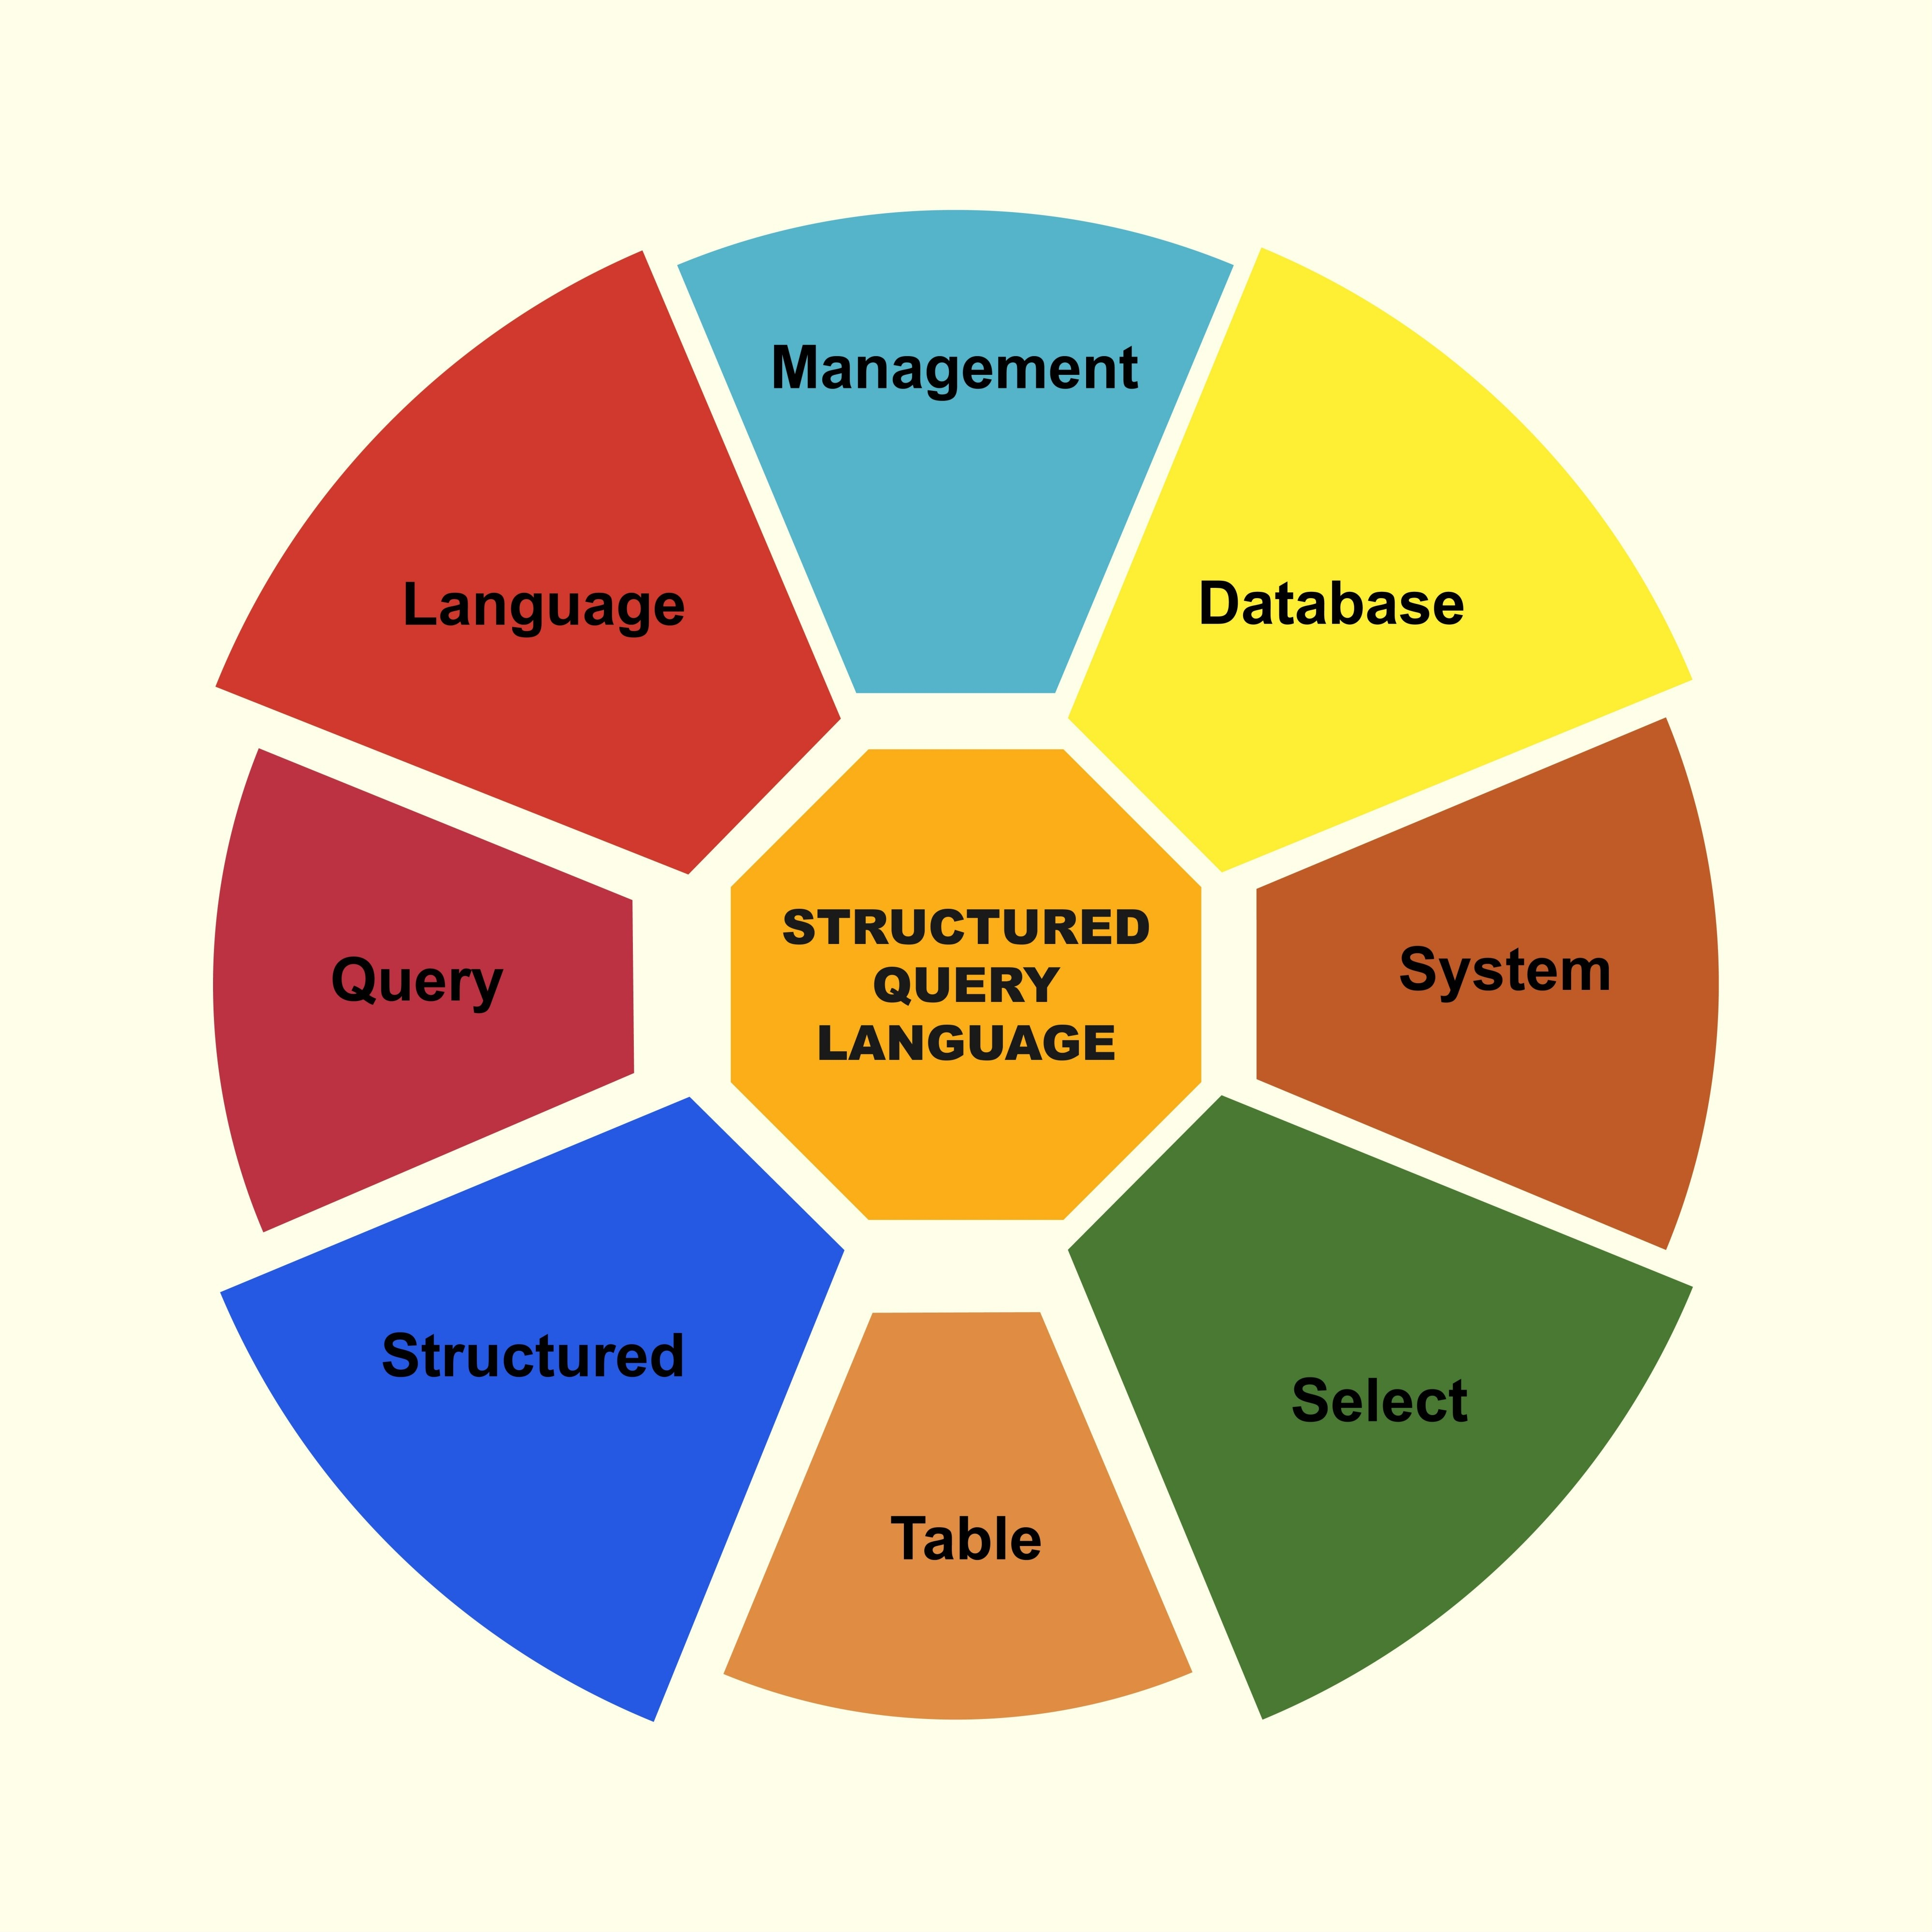
Ejecución de Consultas SQL (Leer Datos)
Paso 4: Leyendo Datos con query()
Contenido: Para leer datos, utilizamos el método query(), que es la forma segura y recomendada de ejecutar consultas SELECT.
El resultado de una consulta se almacena en un objeto Cursor.
El Cursor nos permite movernos entre las filas de los resultados y obtener los valores de cada columna.

Slide 12
Con nuestra bd lista
DBHelper: Crea y actualiza la base de datos.
SQLiteDatabase: La herramienta para ejecutar comandos.
ContentValues: Un mapa para insertar y actualizar datos de forma segura.
Cursor: El objeto que nos permite leer los resultados de una consulta.
CRUD: Las cuatro operaciones fundamentales (Crear, Leer, Actualizar, Borrar) que puedes hacer con SQLite.

Slide 13
Como obtener los datos desde el layout
Necesitamos un adaptador. Un adaptador actúa como un intermediario entre tus datos (obtenidos del Cursor de SQLite) y los Views que los mostrarán en la pantalla, como un ListView o RecyclerView.

Slide 14
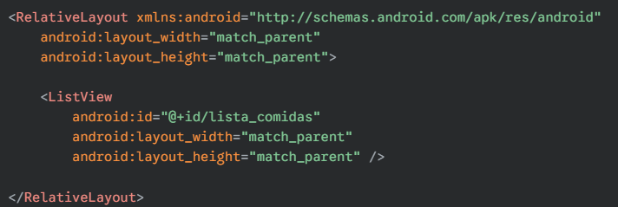
El ListView en el Layout
Primero, asegúrate de que tu activity_main.xml (o el layout donde mostrarás los datos) tenga un ListView. Este widget es un contenedor que muestra una lista de elementos que se pueden desplazar.

Slide 15
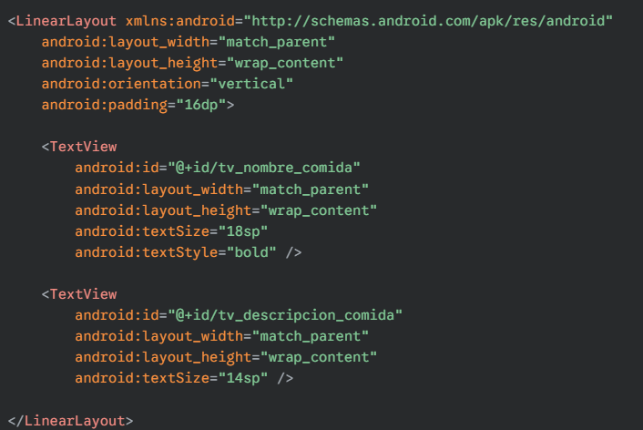
El Layout para Cada Elemento de la Lista
También necesitas un layout para cada fila individual de la lista. Este archivo XML definirá cómo se verá cada elemento. Por ejemplo, un TextView para el nombre de la comida y otro para la descripción.

Slide 16
El adaptador: SimpleCursorAdapter
Para unir el Cursor con el ListView, se usa una clase de adaptador.
El SimpleCursorAdapter es perfecto para esto, ya que está diseñado para enlazar datos de un Cursor a un View simple.
Puntos Clave del SimpleCursorAdapter: De dónde vienen los datos: El Cursor (que contiene los resultados de tu consulta SELECT). Dónde van los datos:
Los IDs de los TextViews en tu layout de fila (list_item_comida.xml). Qué datos se muestran: Los nombres de las columnas en tu base de datos (FoodContract.FoodEntry.COLUMN_NAME, etc.).

Slide 17
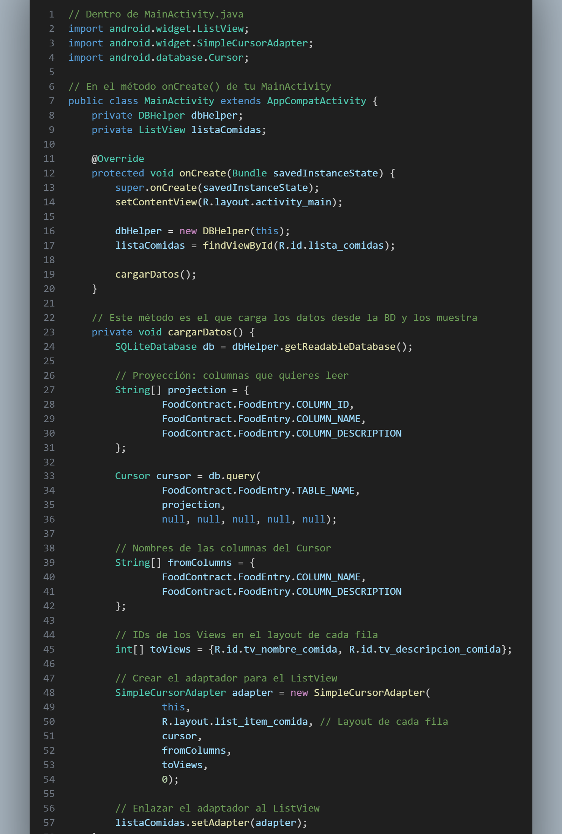
Uniendo Todo en la MainActivity
Ahora, en tu MainActivity.java, leerás los datos de la base de datos y se los pasarás al adaptador, que a su vez se encargará de rellenar el ListView.
Con este código, el SimpleCursorAdapter se encarga de todo el trabajo pesado. Recorre el Cursor, toma los datos de las columnas especificadas (fromColumns) y los coloca en los TextViews correspondientes (toViews) para cada fila de tu ListView.

